Slide 1
Построение и исследование физических моделей

Slide 2
Процесс построения и исследования модели
«Бросание мячика в площадку»
В процессе тренировок теннисистов используются автоматы по бросанию мячика в определенное место площадки. Требуется задать автомату необходимую скорость и угол бросания мячика для попадания в площадку определенной длины, находящуюся на известном расстоянии (рис. 1).

Slide 3
Построение качественной описательной модели процесса движения тела с использованием физических объектов, понятий и законов:
• мячик мал по сравнению с Землей, поэтому его можно считать материальной точкой;
• изменение высоты мячика мало, поэтому ускорение свободного падения можно считать постоянной величиной g = 9,8 м/с² и движение по оси Y можно считать равноускоренным;
• скорость бросания тела мала, поэтому сопротивлением воздуха можно пренебречь и движение по оси X можно считать равномерным.

Slide 4
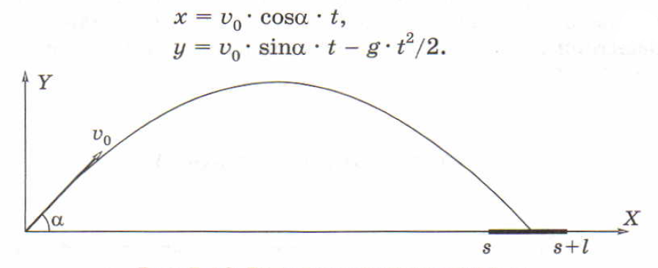
2. Построение формальной модели выполняем с помощью известных из курса физики формул равномерного и равноускоренного движения.
При заданных начальной скорости v0 и угле бросания, а значения координат дальности полета х и высоты у от времени можно описать следующими формулами:
Рис. 1. Бросание мячика в площадку

Slide 5


Площадка расположена на поверхности Земли, поэтому из второй формулы можно выразить время, которое понадобится мячику, чтобы достичь площадки:
Значение времени t = 0 не имеет физического смысла, поэтому:
Подставим полученное выражение для времени в формулу для вычисления координаты х:

Slide 6

Формализуем теперь условие попадание мячика в площадку. Пусть площадка расположена на расстоянии s и имеет длину l (см. рис. 1). Тогда попадание произойдет, если значение координаты х мячика будет удовлетворять условию в форме неравенства:
Если х < s, то это означает «недолет», а если х > s +l, то это означает «перелет».

Slide 7
3. Построение компьютерной модели движения тела.
На основе данной формальной модели создадим также компьютерную модель с использованием электронных таблиц Microsoft Excel.
Визуализируем траектории движения тела с использованием диаграммы типа График.

Slide 8
Практическое занятие.
Создание компьютерной модели с использованием электронных таблиц Microsoft Excel.
Визуализировать траектории движения тела с использованием диаграммы типа График.

Slide 9
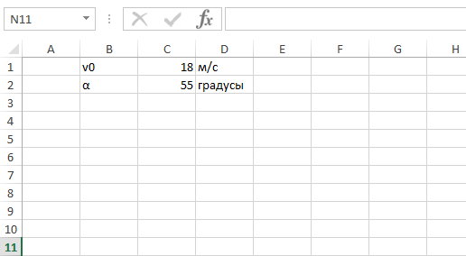
1. Определить первоначальные значения скорости и угла бросания.

Slide 10
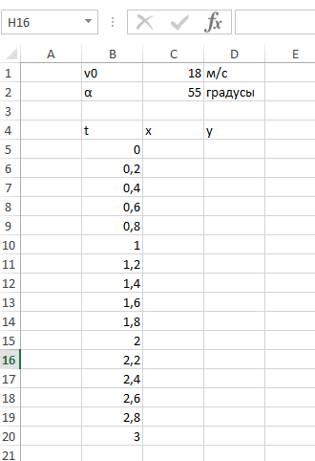
2. Задать время движения 3 секунды разбив на периоды по 0,2 секунды.

Slide 11
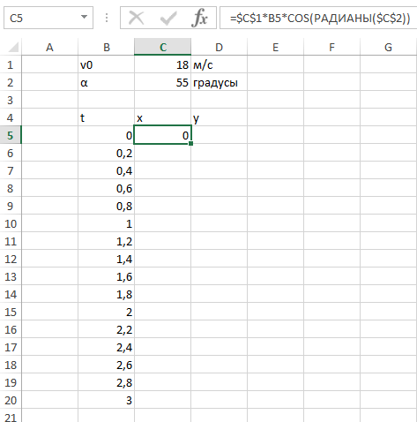
3. Определить координату х по выведенной формуле.

Slide 12
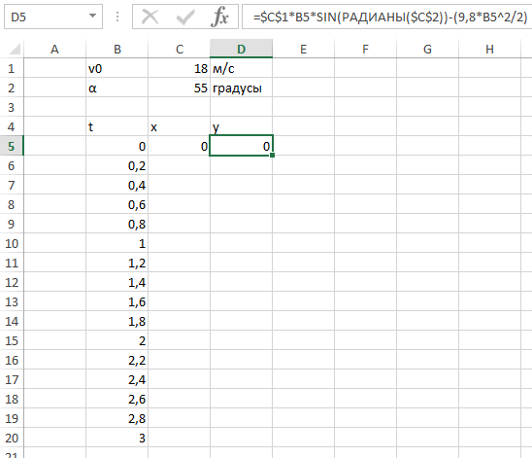
4. Определить координату y по выведенной формуле.

Slide 13
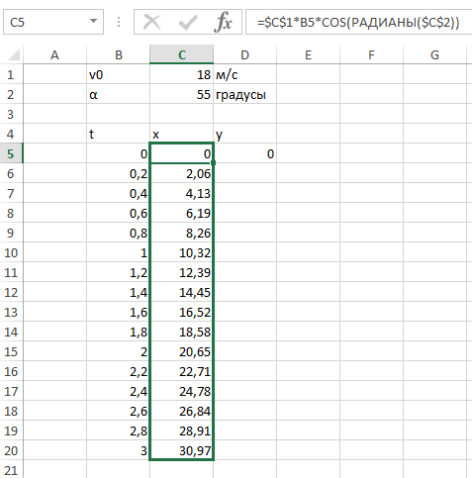
5. Скопировать формулу нахождения х во все ячейки.

Slide 14
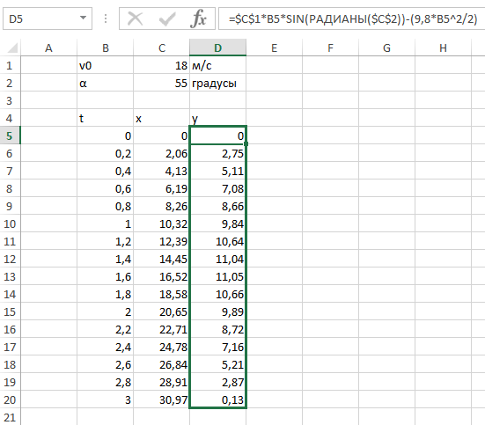
6. Скопировать формулу нахождения y во все ячейки.

Slide 15
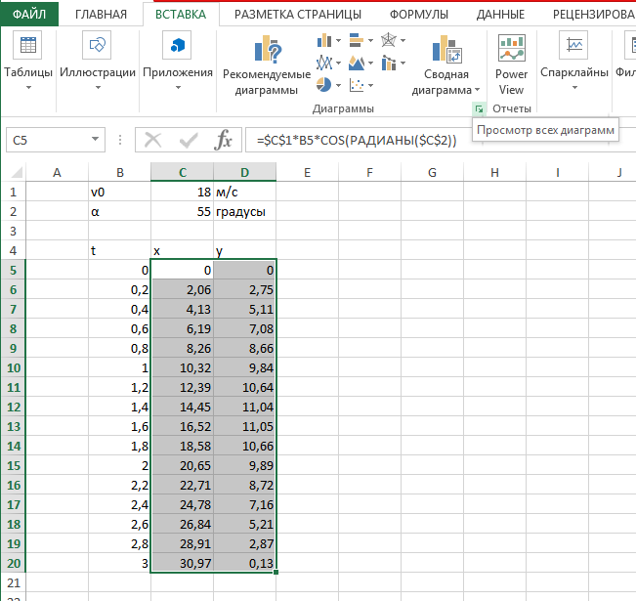
7. Для выделенного диапазона выбрать Вставка - Диаграммы

Slide 16
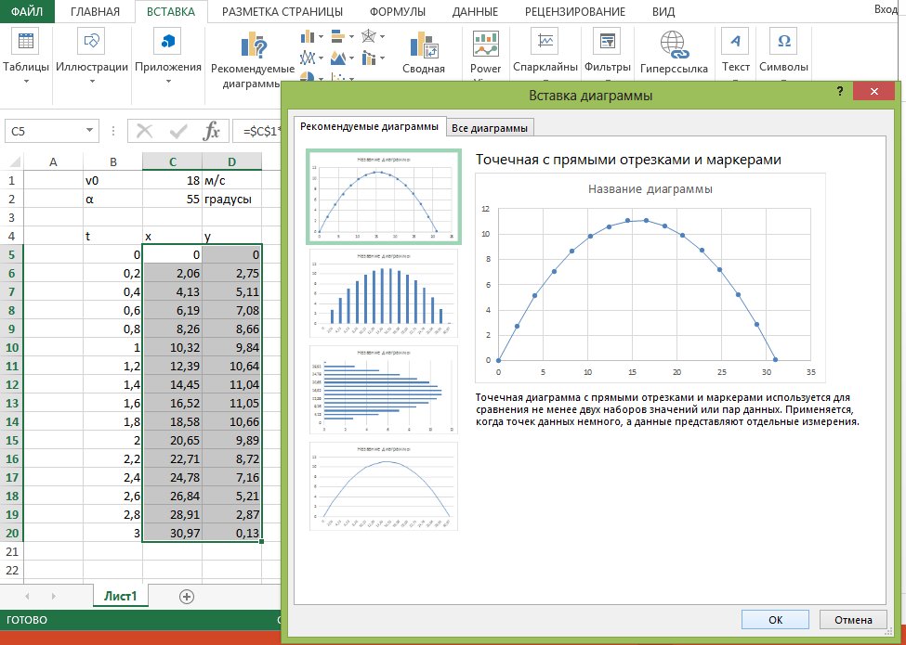
8. Выбрать точечную диаграмму.

Slide 17
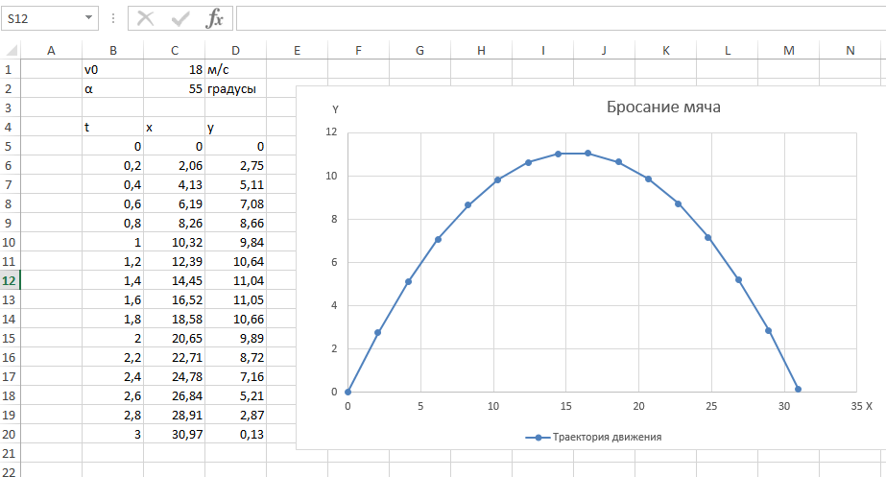
9. В готовой компьютерной модели можно менять первоначальные значения скорости и угла бросания мяча, а также увеличивать время движения, т.е. корректировать модель.

Slide 18
Домашнее задание:
Стр. 154-156.

